Slide 1
CPP as a neuro-marker of evidence accumulation in perceptual decision-making? A multiverse study
汇报人：刘逸康
指导老师：胡传鹏 教授
南京师范大学心理学院
Notes:
大家好，我是来自xxx的xxx，指导老师是xxx。今天我报告的主题是xxx。

Slide 2
目录
问题提出
研究方法
研究结果（当前）
Notes:
接下来我将从xxx，xxx，xxx三个方面来论述这一主题

Slide 3
问题提出
Notes:
首先是xxx

Slide 4

Notes:
想象这养一个情景，当驾驶员在过马路时，他需要看清红绿灯的颜色，判断当前出现的颜色是红色还是绿色，来决定接下来是往前开还是停下来。同时，他也需要看清人行道上有没有行人路过，来减少交通事故的风险。我们每天每时每刻都在面临这样的决策，这种接受外界刺激并作出决策的过程就是知觉决策过程。

Slide 5
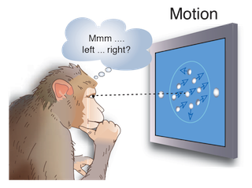
知觉决策(Perceptual Decision making)：将感觉信息转化为判断、信念、行动的认知过程被称为知觉决策(O’Connell & Kelly, 2021)。
Newsome et al. (1989)最早在研究猕猴颞中区(Middle Temporal Area, MT)如何对感觉信息进行运动选择时提出“知觉决策”这一术语。
(O’Connell, R. G., & Kelly, S. P. 2021; Newsome et al., 1989)
Notes:
也就是说，xxx。

Slide 6
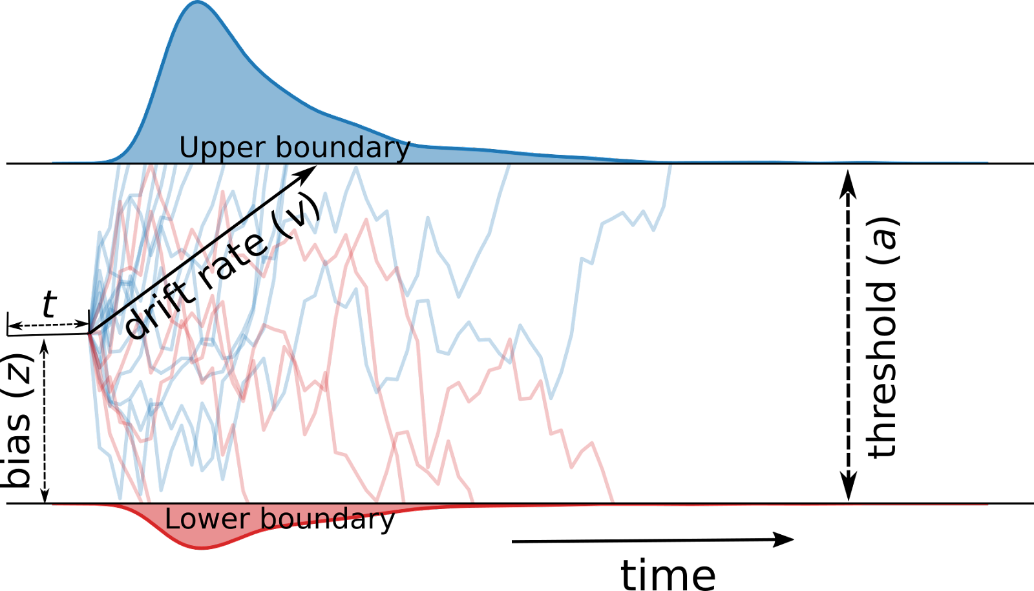
证据积累模型假定人们不断地从外界以及内在的记忆中抽取并积累证据，直到证据量超过某个阈值时，做出决策(Ratcliff & McKoon, 2008)。
参数 | 心理意义
v | 证据积累速率
z | 起始偏见
a | 反应的谨慎程度
t₀ | 非决策时间
(图片来自：Hu et al. 2022)

Slide 7
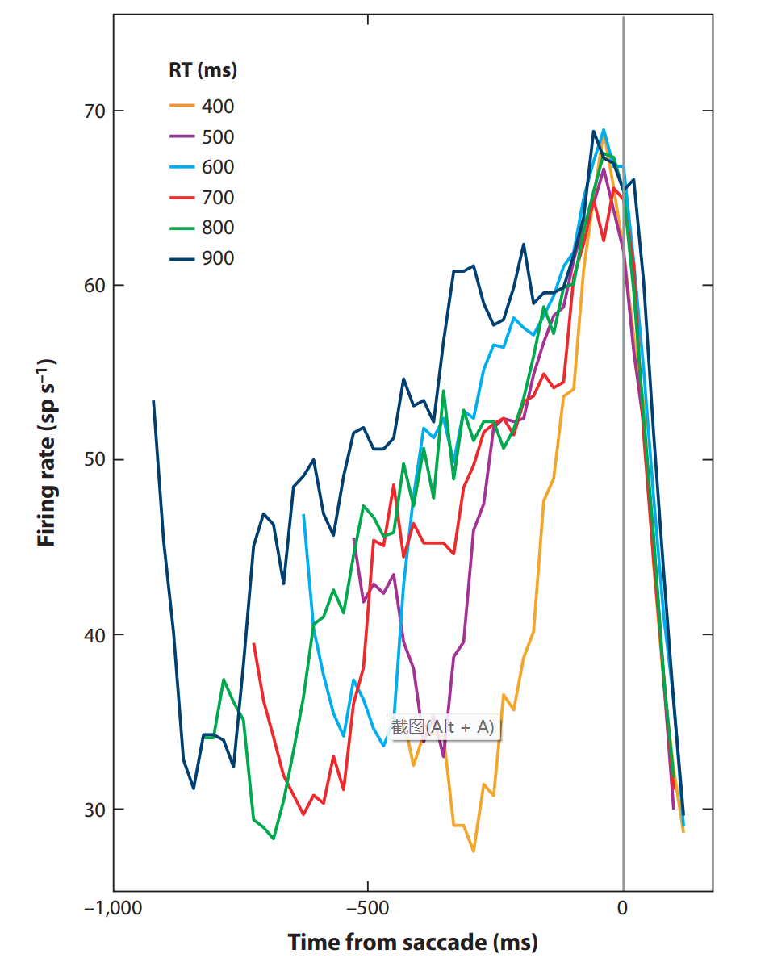
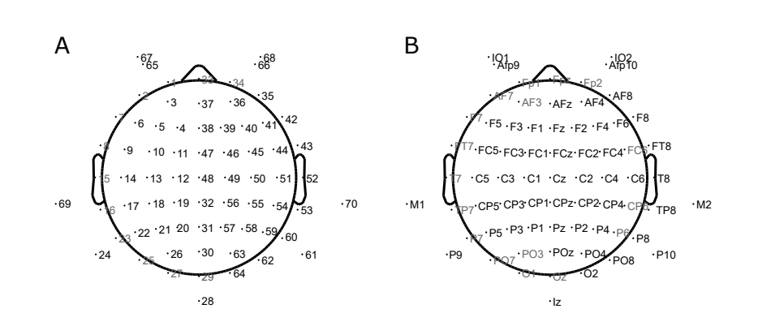
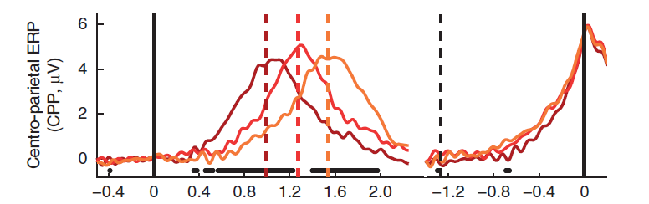


猴脑
人脑
中央顶叶正波(CPP)
外侧内顶叶(LIP)神经元
(Gold & Shadlen, 2007; O'Connell et al., 2012)
Notes:
研究者除了使用行为数据拟合证据积累模型，也对这一模型的神经基础进行了大量的探索。研究者在动物和人类神经活动中均发现了符合证据积累模型的神经活动。使用单电极记录的方法，研究者发现，当猴子进行知觉决策（如随机点移动任务）时，其外侧内顶叶区(lateral intraparietal area, LIP)的神经放电随着感觉证据积累而增强并在猴子决定选择某一选项前达到峰值。
近年来，通过新的信号处理技术和基于模型的方法，研究者使用实验设计来分离决策相关的神经活动(O’Connell et al., 2012)。这些研究发现，人类知觉决策中证据积累过程也有相应的神经基础，通过头皮电极能够记录到一些相对稳定的模式。而CPP则反映了证据积累中的认知过程

Slide 8
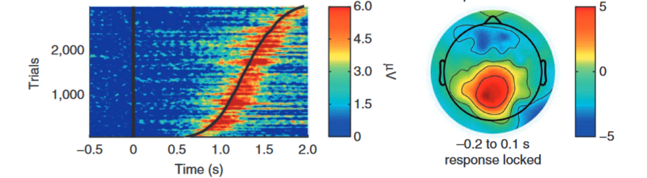
中央顶叶正波
（Murphy et al., 2015; Newman et al., 2017; Brosnan et al., 2020)
Notes:
，它具有以下特点，反应时间与其振幅达到阈限的时间强烈相关；（3）独立于运动准备过程；（4）只响应与目标相关的感觉信息；（5）多种感觉通道中保持相同的决策过程。神经特征的选取，我们对首先对EEG数据进行预处理，基于反应锁时 平均cpzcp1cp2三个电极点处的幅值。
对基于刺激锁时的数据进行单试次分析，按照行为的反应时间从小到大进行排序，纵轴为对应的试次序号，颜色深浅为幅值大小。我们发现到达峰值的时间和反应时间相关。

Slide 9
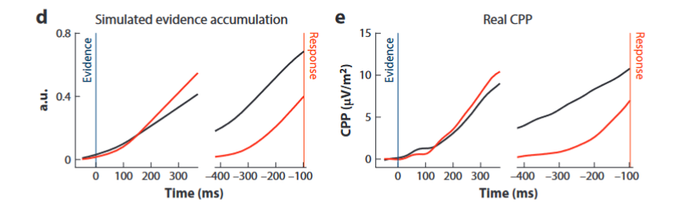
(O’connell et al. 2021)

Slide 10
1. 怎么探究CPP与证据积累过程的关系

Slide 11
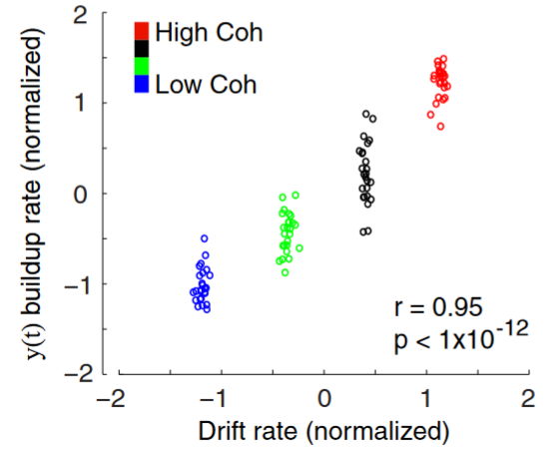
(Philiastides et al. 2014)

Slide 12
2. CPP的哪些特征反映了证据积累过程

Slide 13
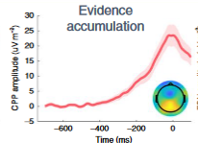
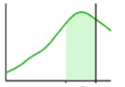
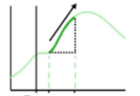
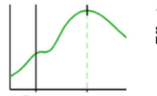
均值
斜率
峰值
(Loughnane et al., 2016; Murphy et al., 2015; Kelly et al., 2021)
Notes:
这表明存在
中央顶叶正波的提取上，不同研究者有不同的提取方式，比较常见的三种特征提取方法就是均值，斜率和峰值。我们分别对这些特征进行了提取。

Slide 14
研究问题
不同的研究者提取CPP的方法不同，我们想要研究哪种方法是更有效的：
1.CPP提取的方法
2.联合建模的方法
Notes:
但之前的研究多局限于简单知觉决策过程中，即多是研究物理刺激的某个单一属性的证据积累过程，尚未有太多研究关注复杂的刺激是否也同样存在证据积累过程。于是我们提出了我们的研究问题：xxx，我们试图从行为和EEG层面来对这个问题进行回答。

Slide 15
多路径分析
Rt & choice
CPP
slope
peak
amplitude
Trial-level
Subject-level
Two-step
Notes:
我们根据三种神经特征的提取方式和三种探究脑和行为相关关系的方法来进行多路径分析，一共形成了9种策略，以便找到最优的衡量中央顶叶正波和证据积累过程的关系的方法

Slide 16
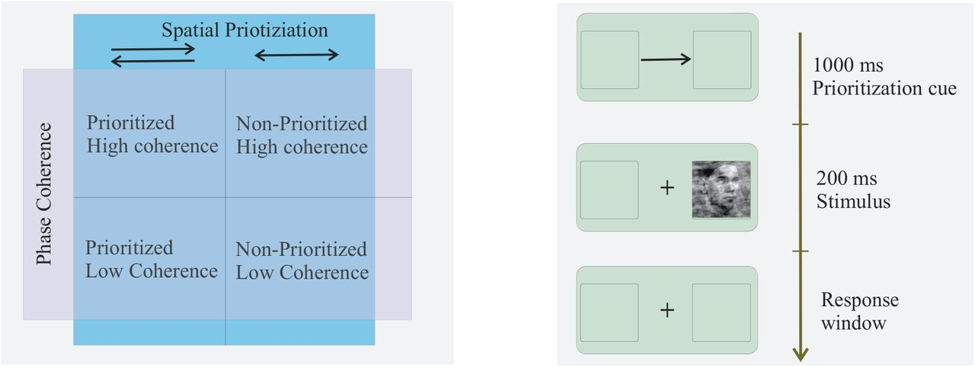
实验设计
被试： 17名被试(2 名被排除)
试次：288
(Georgie et al, 2018)
Notes:
我们选取了Georgie et al. (2018) 在开放科学平台(Open Science Framework, OSF) 发布的知觉决策数据集(Georgie et al., 2018)。选择该数据集的原因是 1.该数据集采用人脸汽车xxx，符合我们的研究对象 2.该数据集同步记录了行为和EEG数据，可以是我们从两个层面进行回答。在本研究中，2名被试的数据被排除，缺少与行为数据相匹配的EEG数据.
该数据集使用使用人脸-汽车范式对知觉决策进行研究，实验为2 × 2 两因素被试内实验，实验因素为知觉清晰度(“高”和“低”)和空间偏向(“是”和“否”)，记录下各被试的反应时，准确率。
在每次实验中，刺激呈现前会根据空间偏向条件呈现一个向左或向右的单向(空间偏向) 或双向(无空间偏向) 的提示箭头，在空间偏向的条件下，被试需要将注意力分配到对应的视野，在非空间偏向的条件下，刺激会在两个视野中随即呈现，该提示会持续1000毫秒。
该提示结束后，被试的左右视野会呈现面孔或汽车的视觉刺激，该刺激会根据知觉清晰度条件呈现一个清晰(高知觉清晰度) 或模糊(低知觉清晰度) 的图片。单个刺激呈现200毫秒，被试需要快速而准确地按下相应的按键来判断刺激类别，被试的反应时和准确率将被记录。刺激类别与反应按键的对应关系在被试间进行平衡。
知觉清晰度和空间偏向这两个实验因素的组合创造了四种实验条件：高知觉清晰度-空间偏向、高知觉清晰度-无空间偏向、低知觉清晰度-空间偏向、低知觉清晰度-无空间偏向。每种条件下存在72试次，其中36个试次的刺激类别为面孔，36个试次的刺激类别为汽车。在每一试次中，被试分配到的实验条件和刺激类别均随机的

Slide 17
1.行为建模考察实验操纵的变量
2.在ddm建模中加入cpp并使用multiverse分析

Slide 18
研究方法

Slide 19
行为建模
Hierarchical Drift-Diffusion Model(HDDM)
分层：能够拟合群组和个体层面的变异
贝叶斯：估计参数的后验分布
模型比较：偏差信息准则(deviance information criterion, DIC)
(Wiecki et al., 2013)
Notes:
我们使用HDDM这个工具包来进行行为建模，选择这个工具包主要有三个原因
1.Xxx
2.Xxx
这两个特点使我们能够对小样本数据进行认知建模
3.
DIC通过计算所有参数的后验分布值对数据的预测性，通过对数似然来描述模型对数据的拟合程度。一般来说，DIC越小，模型表现越好。

Slide 20
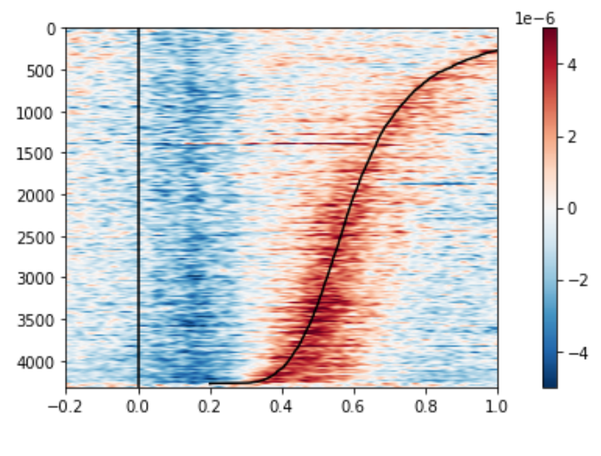
事件相关电位
均值
斜率
峰值
（Murphy et al., 2015; Newman et al., 2017; Brosnan et al., 2020)
Notes:
神经特征的选取，我们对首先对EEG数据进行预处理，基于反应锁时 平均cpzcp1cp2三个电极点处的幅值。
对基于刺激锁时的数据进行单试次分析，按照行为的反应时间从小到大进行排序，纵轴为对应的试次序号，颜色深浅为幅值大小。我们发现到达峰值的时间和反应时间相关。这表明存在
中央顶叶正波的提取上，不同研究者有不同的提取方式，比较常见的三种特征提取方法就是均值，斜率和峰值。我们分别对这些特征进行了提取。

Slide 21
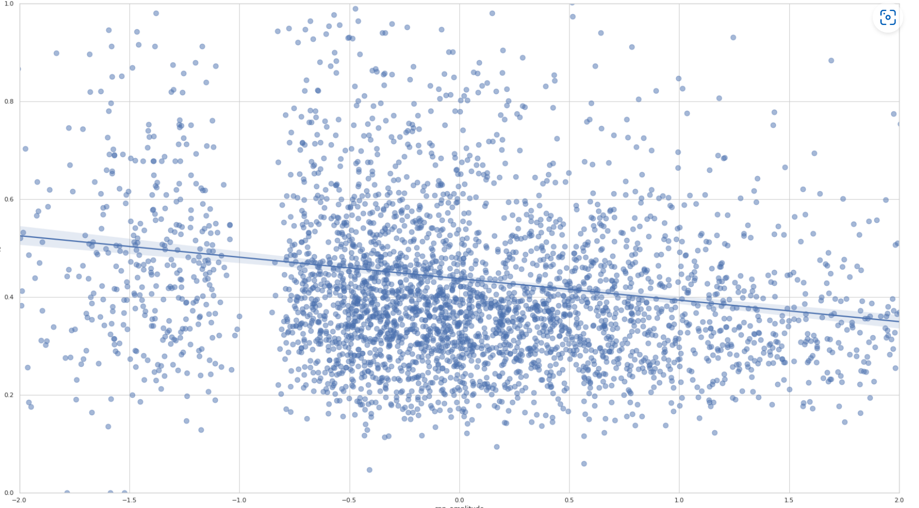
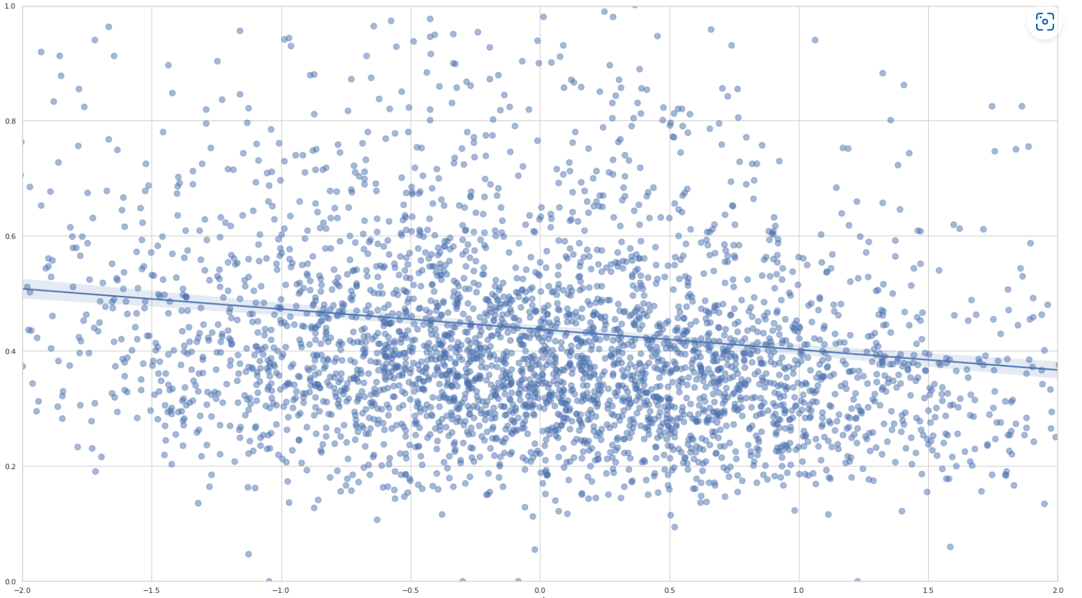
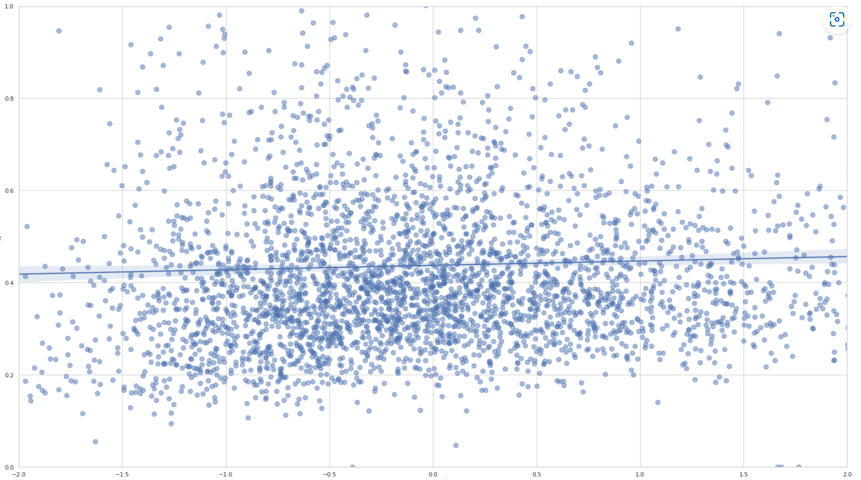
amplitude
slope
peak

Slide 22
我们选择振幅、斜率和峰值作为CPP的特征；
CPP振幅在反应前100ms窗口内进行测量，取该时间段内的信号平均值；
CPP信号斜率是在反应前100-250ms窗口内进行测量，通过直线进行拟合求得该直线的斜率。
CPP信号峰值是在反应前250ms到反应后100ms内的最大值。
(Loughnane et al., 2016; Murphy et al., 2015; Kelly et al., 2021)

Slide 23
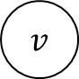


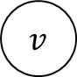

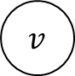
联合建模
1
2
RT，choice
CPP
RT，choice
RT，choice
拟合
拟合
拟合
逐试次平均
GLM
GLM
$$v$$
回归
$$β$$
$$v$$
$$β$$
CPP
$$v$$
$$β$$
CPP
Two-steps
Across-trials
Across-subjects
Notes:
传统上进行脑和行为比较的方法也被叫做两步法，这种方法先将决策过程的参数进行拟合，再将行为模型的参数与神经数据相关联。而联合建模则是将决策过程的参数及其与神经数据的联系整合到一个步骤中，同时估计行为参数及其与神经数据之间的关联。 具体来说，在试次层面，我们构建了一个广义线性模型，将神经数据和实验条件作为自变量，行为参数作为因变量，再进行模型拟合，同时估计回归系数beta和行为参数。在被试层面，我们先将神经数据进行逐试次平均，再构建了一个广义线性模型，同时估计回归系数beta和行为参数，

Slide 24
conherence
Spatial prioritization
cpp
a_{j}
z_{j}
t_{j}
v_{j}
X_{i,j}
i = 1, …, S_{j}
j = 1, …, N

Slide 25
多路径分析
Rt & choice
CPP
slope
peak
amplitude
Trial-level
Subject-level
Two-step
Notes:
我们根据三种神经特征的提取方式和三种探究脑和行为相关关系的方法来进行多路径分析，一共形成了9种策略，以便找到最优的衡量中央顶叶正波和证据积累过程的关系的方法

Slide 26
当前研究结果
注：当前研究结果的合理性有待验证

Slide 27
行为建模结果
Model | Model | Parameters | GLM | DIC
M1 | HDDMRegressor | v, z | “v ~ coherence” | 1806.241
M2 | HDDMRegressor | v, z | “v ~ coherence”, “z ~ attention” | 1805.061
M3 | HDDMRegressor | v, z, t | “v ~ coherence”, “t ~ attention” | 1665.977
Notes:
对于xxx不同的心理过程，我们构建了三种不同的行为模型，123分别假设xx受什么影响，最后比较发现DIC最低的是，我们推断xxx提供了证据支持xxxx

Slide 28
联合建模结果
Model | Feature | Parameters | GLM | Variance Level | DIC
M4 | slope | v, z, a, t | “v ~ coherence: slope”, “z ~ attention” | across-trial | -18948.424294
M5 | amplitude | v, z, a, t | “v ~ coherence: amplitude”, “z ~ attention” | across-trial | -19034.996448
M6 | peak | v, z, a, t | “v ~ coherence: peak”, “z ~ attention” | across-trial | -19065.936455
M7 | slope | v, z, a, t, sv, sz, st | “v ~ coherence: slope”, “z ~ attention” | across-subject | -27101.714174
M8 | amplitude | v, z, a, t, sv, sz, st | “v ~ coherence: amplitude”, “z ~ attention” | across-subject | -19416.479680
M9 | peak | v, z, a, t, sv, sz, st | “v ~ coherence: peak”, “z ~ attention” | across-subject | -35379.867948
Notes:
我们先对三种特征和两种联合建模的方法进行建模。为什么前三无参数，后三有参数。前三参数本身存在噪音，所以没有添加变异参数。结果发现，被试层面的模型优于试次层面的模型，这可能是由于被试层面的神经数据通过平均减小了噪音。

Slide 29
多路径分析结果
Feature | Variance Level | Beta
slope | two-step | 0.167 [-0.424, 0.758]
amplitude | two-step | 0.015 [-0.585, 0.614]
peak | two-step | 0.140 [-0.453, 0.734]
slope | across-trial | -0.009 [-0.119, 0.105]
amplitude | across-trial | -0.043 [-0.149, 0.069]
peak | across-trial | 0.020 [-0.100, 0.147]
slope | across-subject | -0.069 [-0.492, 0.337]
amplitude | across-subject | -0.034 [-0.232, 0.191]
peak | across-subject | -0.017 [-0.207, 0.170]
Notes:
按照预设，假定z受影响，9种路径分析的结果都没有发现显著性，95%的ci大于0.没有证据表明xxxx

Slide 30
反思
若CPP只是漂移率在脑电层面的反映，直接建模的方法会存在多重共线性的问题；

Slide 31
coherence
Spatial prioritization
cpp
a_{j}
z_{j}
t_{j}
v_{j}
X_{i,j}
i = 1, …, S_{j}
j = 1, …, N
$$v= β_{0}+β_{1}∗CPP+β_{2}∗condition+β_{3}∗CPP∗condition$$

Slide 32
反思
协变量建模的方法似乎是可以避免这样的问题的

Slide 33
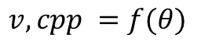
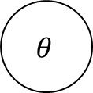
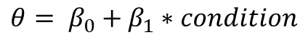
cpp
$$θ$$
$$v,cpp =f(θ)$$
$$θ= β_{0}+β_{1}∗condition$$
a_{j}
z_{j}
t_{j}
v_{j}
X_{i,j}
i = 1, …, S_{j}
j = 1, …, N

Slide 34
关于联合建模的方法的问题，目前仅是理论上的猜测，还未进行研究来为这一想法提供证据；
但是在检查模型代码的时候，我们发现了另一个问题——HDDM的分层结构数据参数恢复效果并不理想

Slide 35
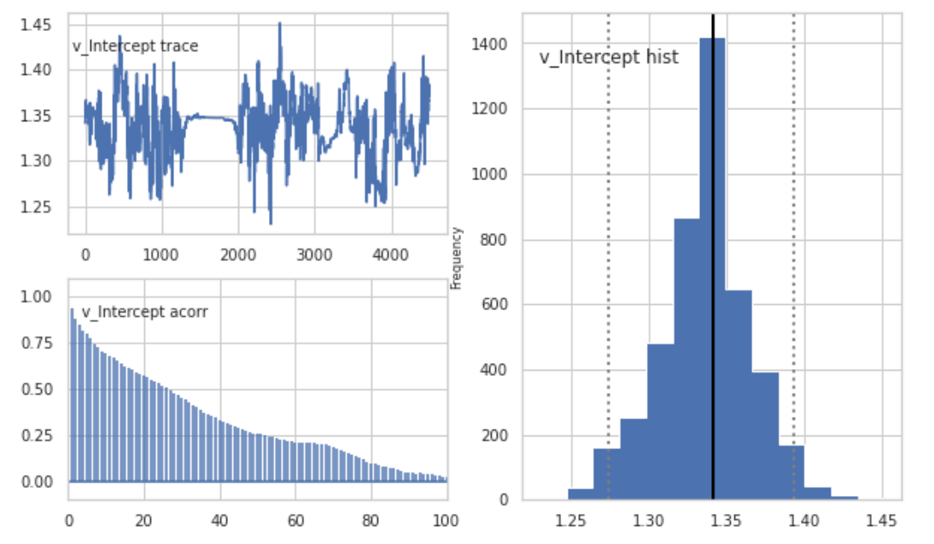
模型拟合效果欠佳

Slide 36
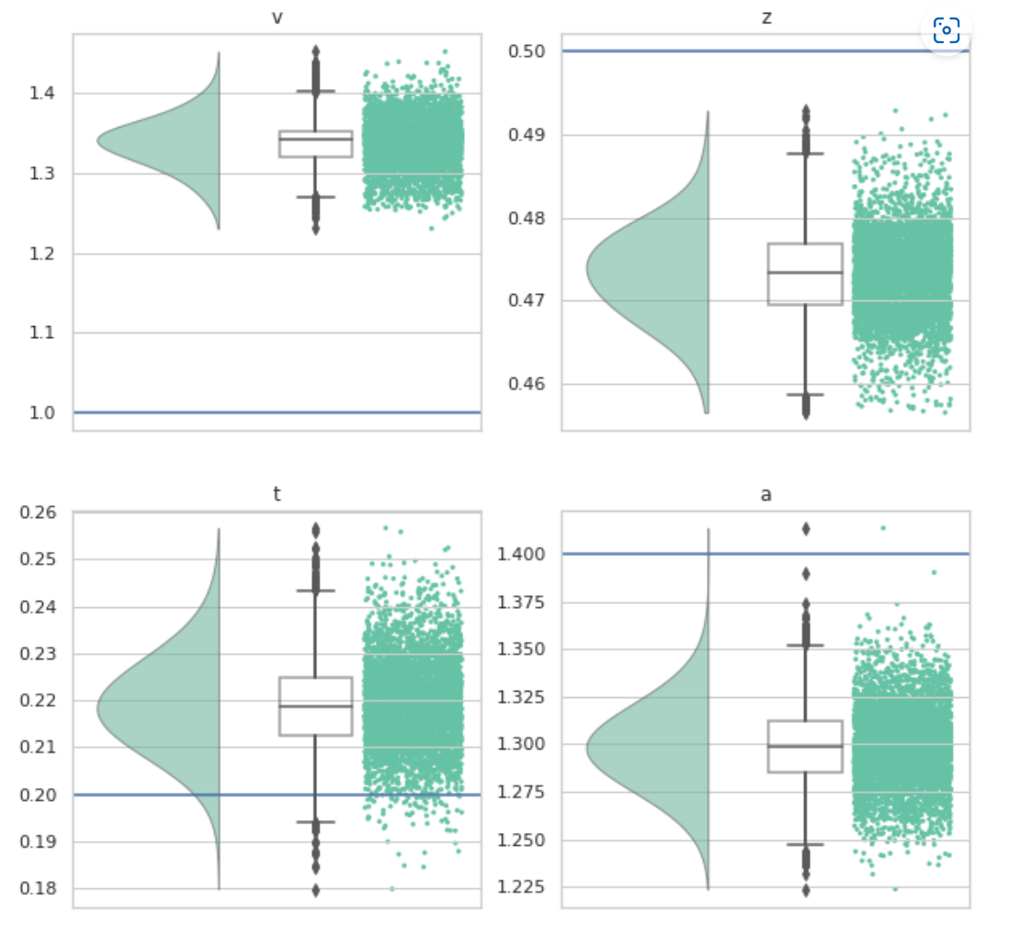
群组参数恢复效果欠佳
群组参数恢复效果欠佳

Slide 37
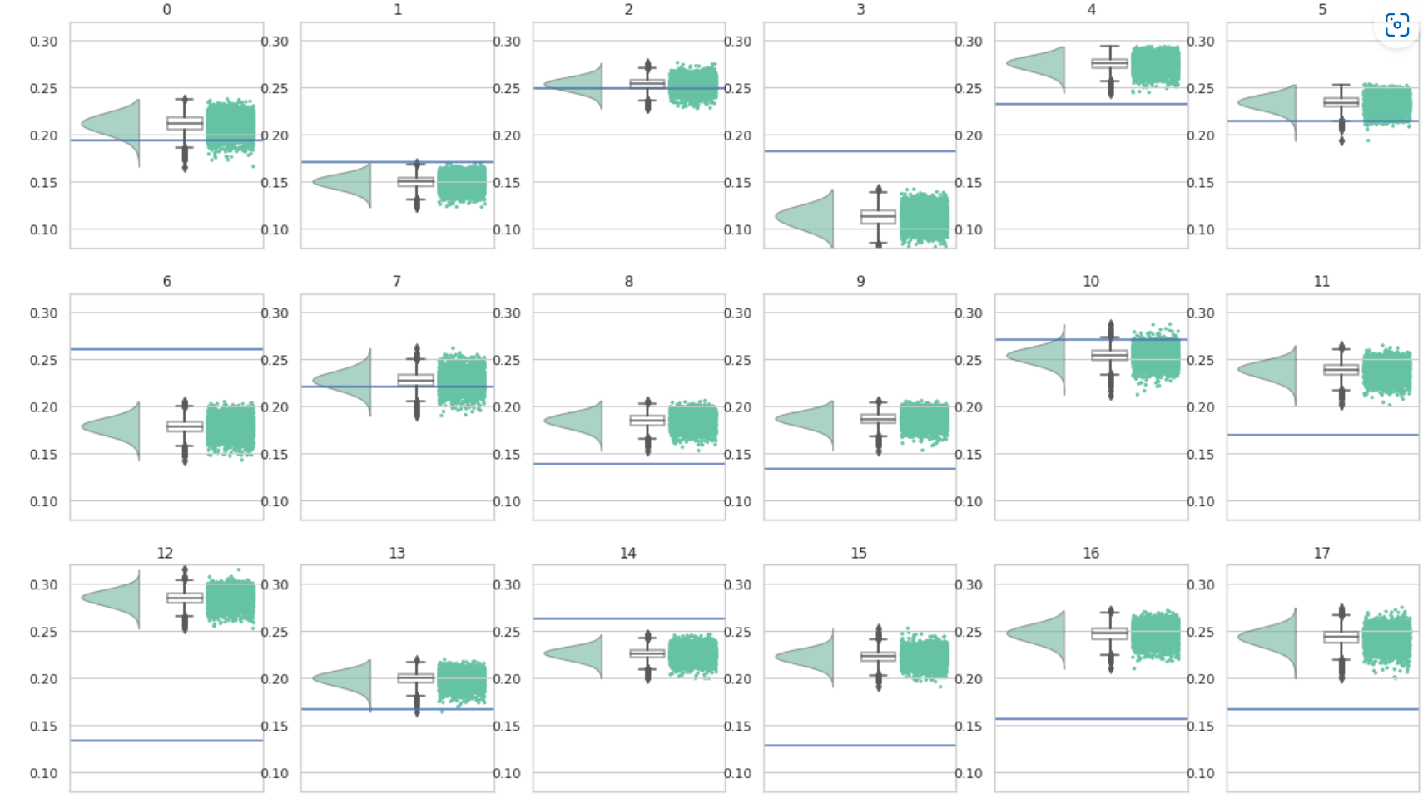
个体参数恢复效果欠佳

Slide 38
未来方向
1. 验证hddm的拟合效果。
2. cpp和证据积累之间的关系仍需要确定，从而构建更合适的模型。

Slide 39
结论
CPP能否作为知觉决策的神经标志物，主要面临两个问题:
(1)CPP的哪个特征反映了证据积累过程，
(2)如何确定CPP与证据积累过程有关。
目前的我们的研究发现基于证据积累过程的HDDM模型的参数恢复效果不理想，致使我们开始思考HDDM能否准确地反映证据积累过程。只有先验证这个问题，才能进一步考察CPP与证据积累过程的关系。

Slide 40
请批评指正！
汇报人：刘逸康
南京师范大学心理学院
Email：liuyk11@126.com

